Slide 1
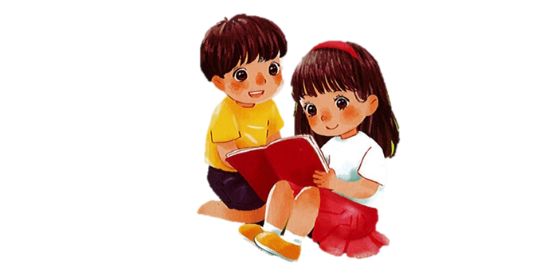
TIẾNG VIỆT 1

Slide 2
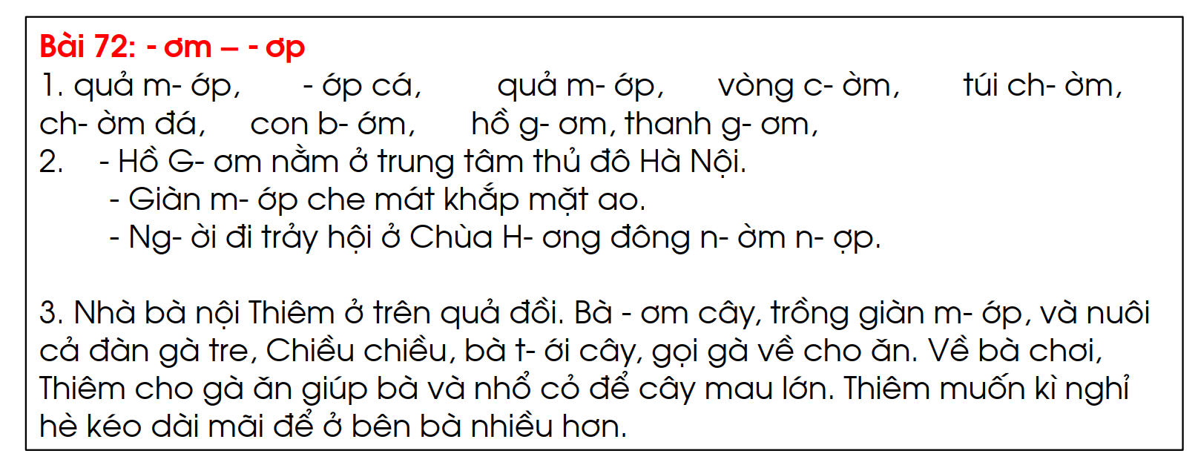
ư
ư
ư
ư
ư
ư
ư
ư
ư
ư
ư
ư
ư
ư
ư
ư
ư
ư

Slide 3
Khởi động
1
Em hãy đọc bài trang 156/SGK

Slide 4
Nhận biết
2
Đương tới trương lươn theo sươn đồi.
̀
̀
.
̀

Slide 5
Bài
ươn ương
73
Nhận biết
2
Đương tới trương lươn theo sươn đồi.
̀
̀
.
̀

Slide 6
Đọc
3
ươn
ương
l
ươn
lươn
.

Slide 7
So sánh
ươn
ươn
ương
ươn
g

Slide 8
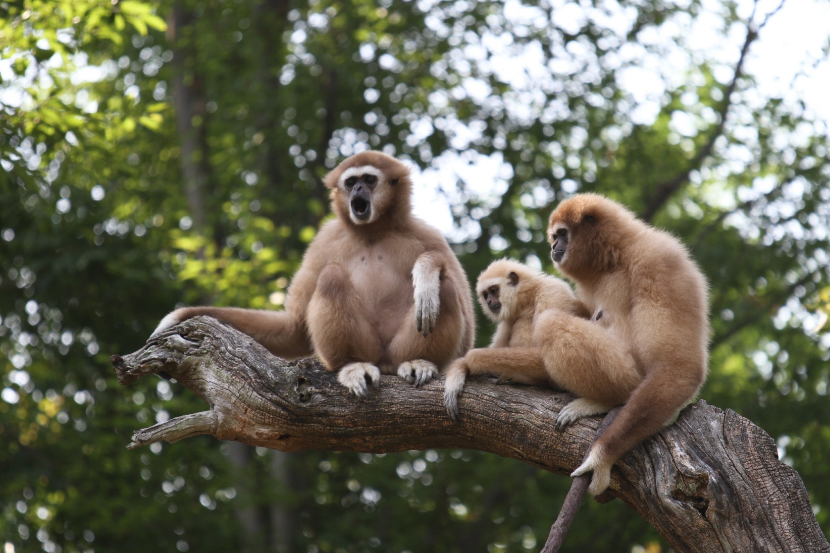
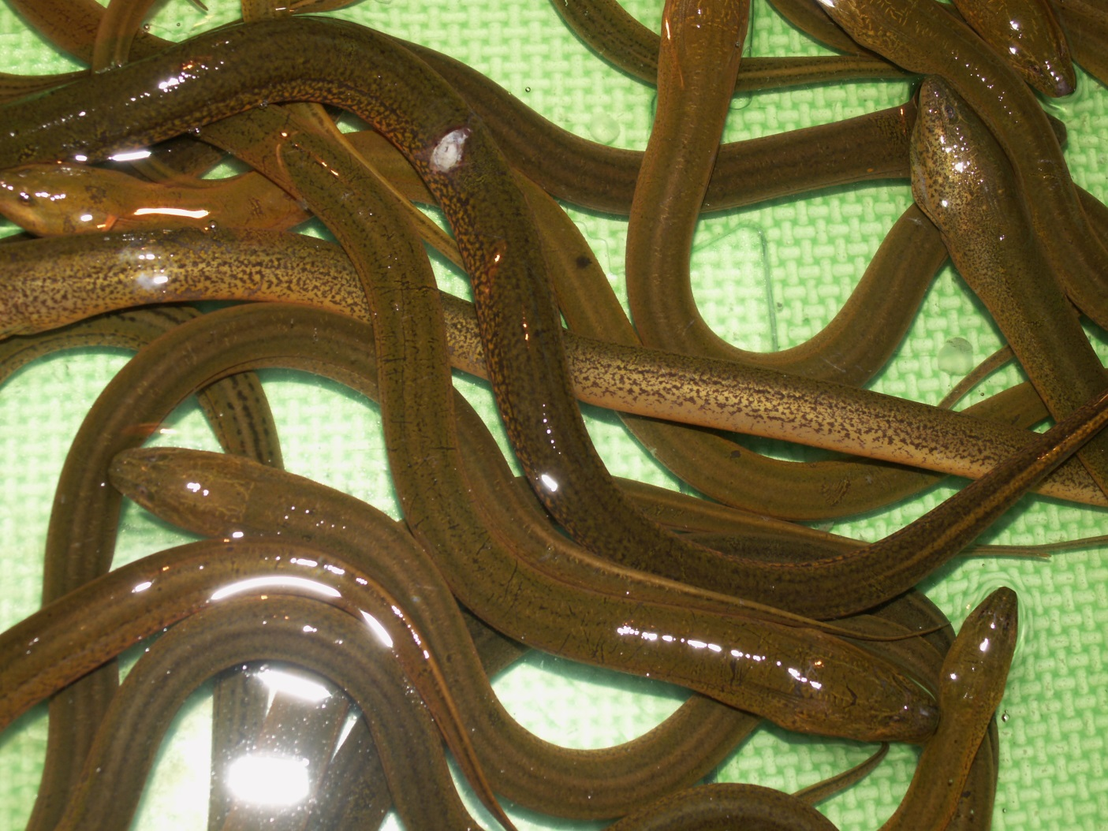
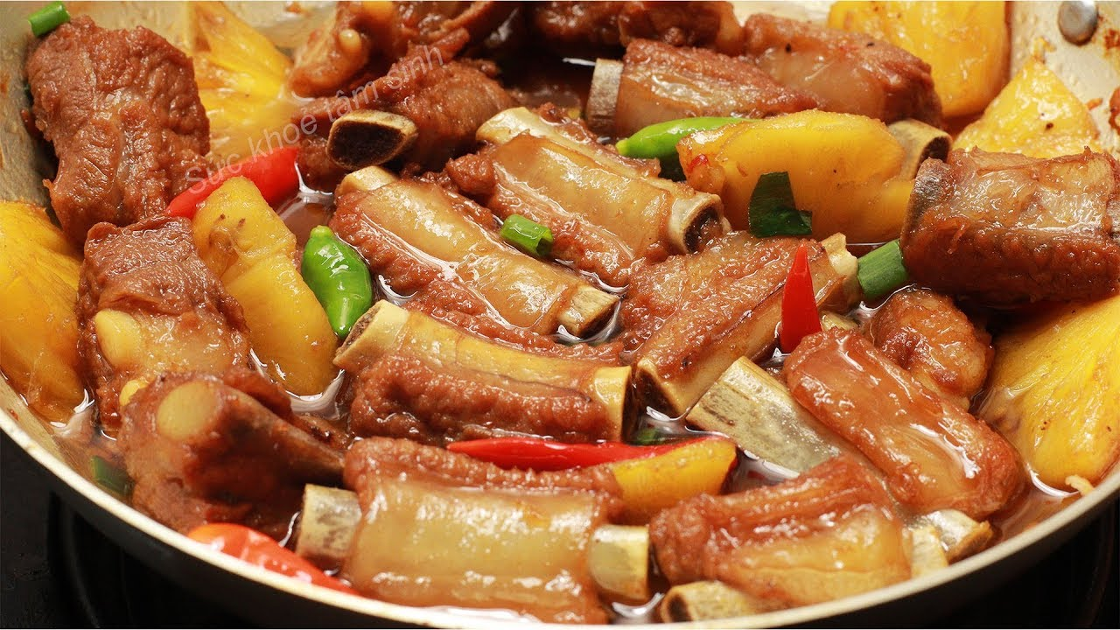
ươn
ươn
ươn
ươn
lươn
rướn
sườn
vượn
Notes:
Rướn: cố vươn thẳng ra phía trước hay vươn cao lên.

Slide 9
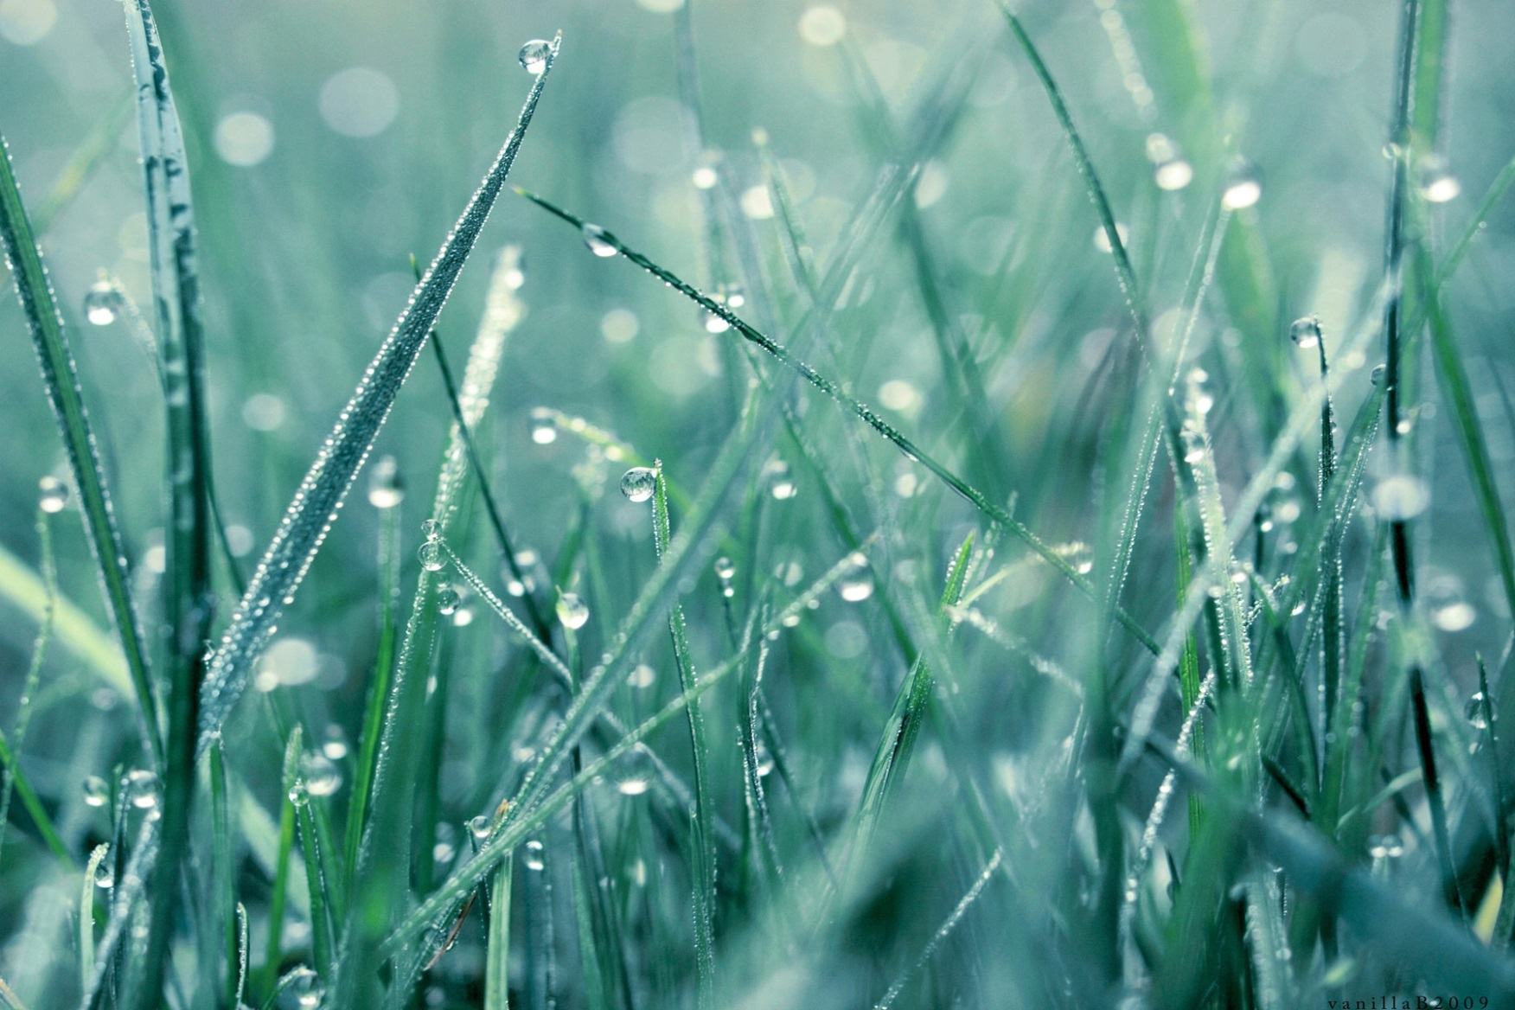
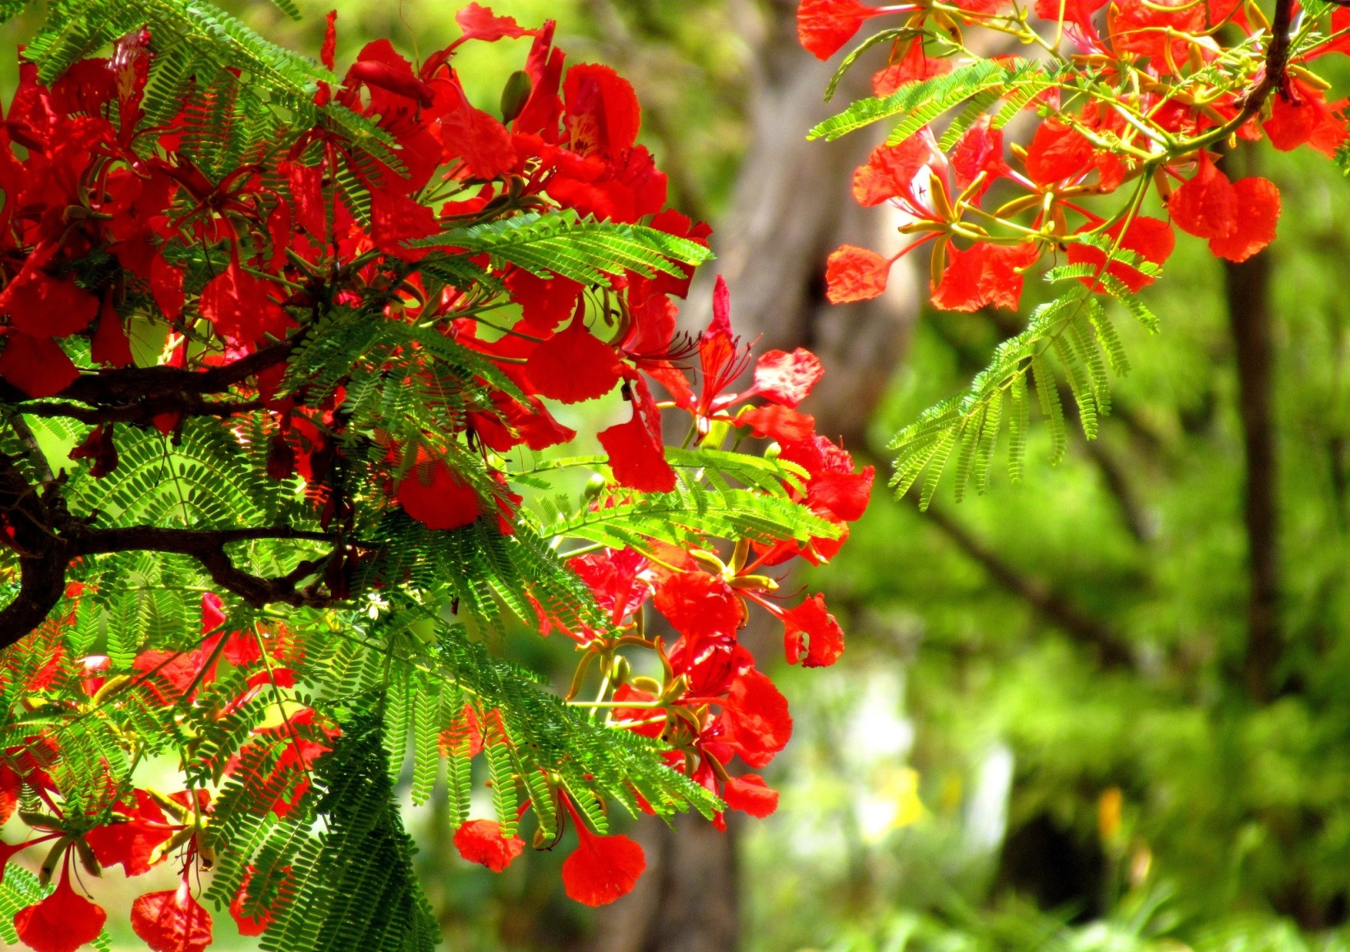
ương
ương
ương
ương
hướng
phượng
sương
tưởng
Notes:
Rướn: cố vươn thẳng ra phía trước hay vươn cao lên.

Slide 10
ươn
ươn
ươn
ươn
lươn
rướn
sườn
vượn
ương
ương
ương
ương
hướng
phượng
sương
tưởng

Slide 11
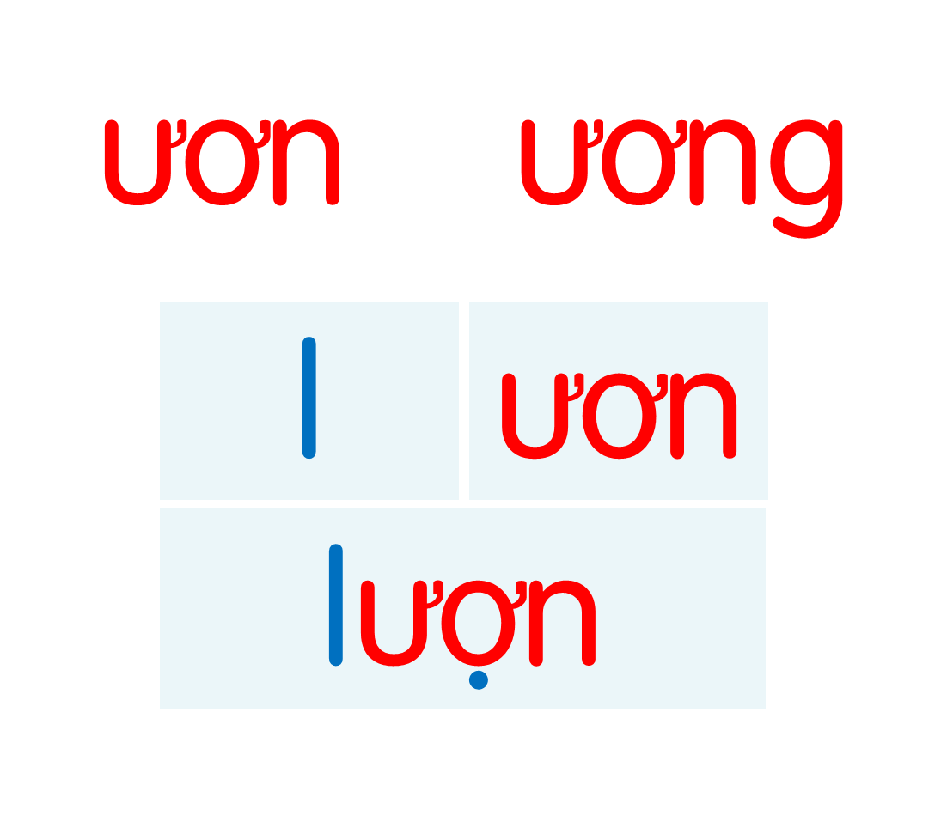
lươn
rướn
sườn
vượn
hướng
phượng
sương
tưởng
Notes:
Ôn lại

Slide 12
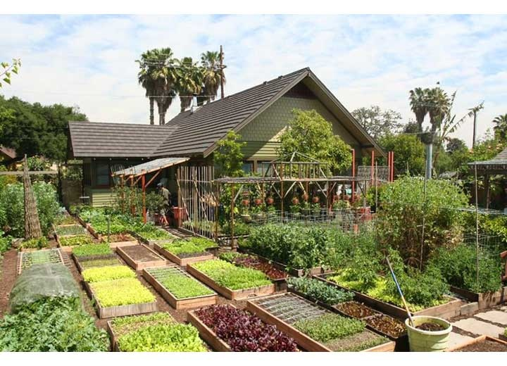
khu vườn
ươn
Notes:
Hay còn gọi là CHIM ĐA ĐA

Slide 13
ương
hạt sương

Slide 14
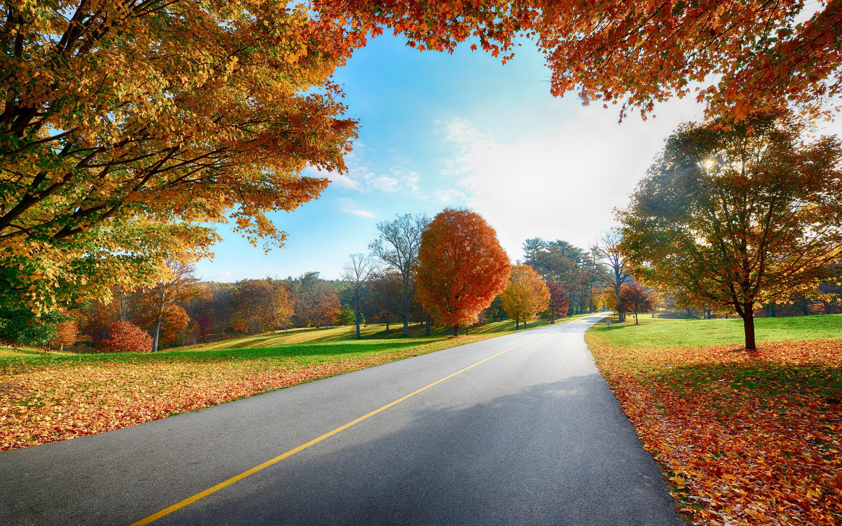
con đường
ương

Slide 15
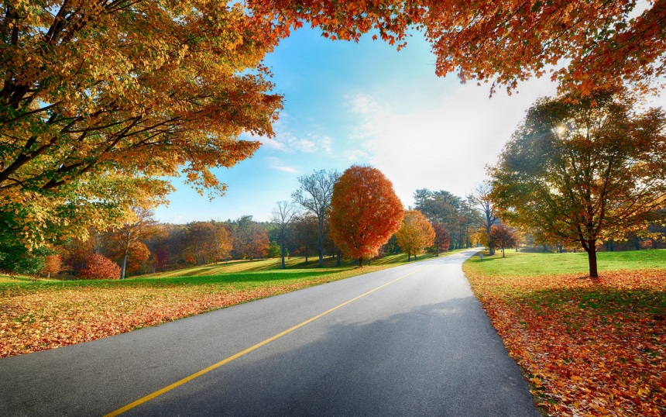
khu vườn
hạt sương
con đường

Slide 16
lươn
rướn
sườn
vượn
hướng
phượng
sương
tưởng
khu vườn
hạt sương
con đường
Notes:
Ôn lại

Slide 17
ŔΩ
ŔΩg

Slide 18
δu νΰŊ
cΪ đưŊg

Slide 19
ŔΩ
ŔΩg
δu νΰŊ
cΪ đưŊg

Slide 20
Đọc
6
1
2
3
4
Buổi sáng, tiếng gà gọi mặt trời thức dậy. Bầu trời phía đông ửng hồng. Nắng xua tan màn sương. Cây lá bừng tỉnh sau giấc ngủ dài, vươn mình đón những tia nắng đầu tiên của ngày mới. Làng quê rộn ràng những âm thanh của cuộc sống. Em tới lớp. Mẹ đi làm.
5
6

Slide 21
sương
vươn
Notes:
Luyện luôn từ khó đọc nhé!

Slide 22
Buổi sáng, tiếng gà gọi mặt trời thức dậy. Bầu trời phía đông ửng hồng. Nắng xua tan màn sương. Cây lá bừng tỉnh sau giấc ngủ dài, vươn mình đón những tia nắng đầu tiên của ngày mới. Làng quê rộn ràng những âm thanh của cuộc sống. Em tới lớp. Mẹ đi làm.
Buổi sáng sớm, bầu trời phía đông có màu gì?
Cây cối làm gì sau giấc ngủ dài?
Câu nào trong bài nói về làng quê buổi sáng sớm?
Em thường làm gì khi ngày mới bắt đầu?
Notes:
GV có thể hỏi mở rộng thêm ở câu hỏi cuối

Slide 23
Buổi sáng, tiếng gà gọi mặt trời thức dậy. Bầu trời phía đông ửng hồng. Nắng xua tan màn sương. Cây lá bừng tỉnh sau giấc ngủ dài, vươn mình đón những tia nắng đầu tiên của ngày mới. Làng quê rộn ràng những âm thanh của cuộc sống. Em tới lớp. Mẹ đi làm.

Slide 24
Nói
7
Buổi sáng của em

Slide 26
Buổi sáng, tiếng gà gọi mặt trời thức dậy. Bầu trời phía đông ửng hồng. Nắng xua tan màn sương. Cây lá bừng tỉnh sau giấc ngủ dài, vươn mình đón những tia nắng đầu tiên của ngày mới. Làng quê rộn ràng những âm thanh của cuộc sống. Em tới lớp. Mẹ đi làm.

Slide 27
Dặn dò

